Slide 1
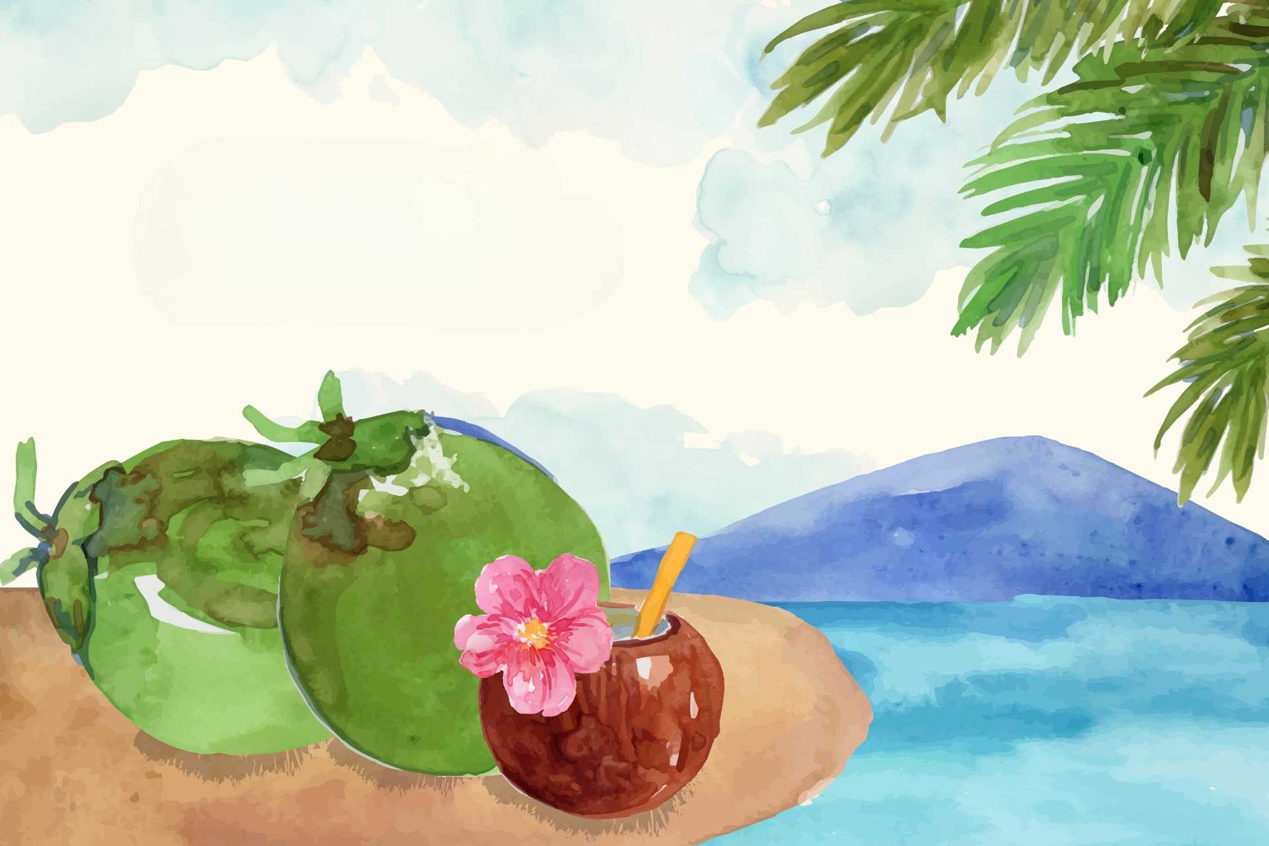


Slide 2
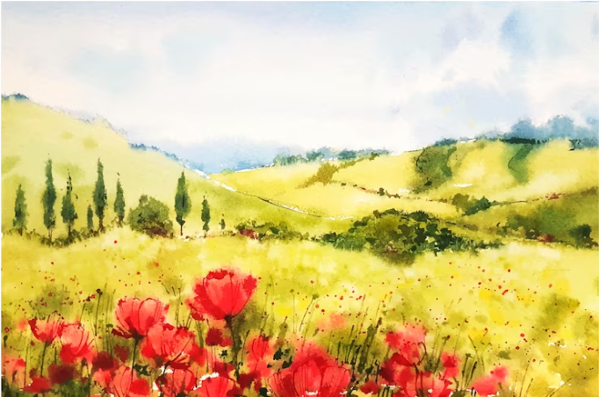

01
Chia sẻ được với bạn 1-2 dấu hiệu của thời tiết nơi em ở vào một mùa trong năm; nêu được phỏng đoán của bản thân về nội dung bài đọc qua tên bài, hoạt động khởi động và tranh minh hoạ.
02
Đọc trôi chảy bài đọc, ngắt nghỉ đúng dấu câu, đúng logic ngữ nghĩa, đúng mạch cảm xúc của bài thơ; trả lời được câu hỏi tìm hiểu bài. Hiểu được nội dung của bài đọc: Con đường bước đến ngày mai của bạn nhỏ gắn với những năm tháng tuổi thơ, với cảnh vật mùa thu và những người thân. Từ đó rút ra ý nghĩa của: Tuổi thơ với những cảnh vật tươi đẹp đã góp phần nuôi dưỡng, chắp cánh cho mỗi người trên con đường bước tới tương lai. Học thuộc lòng được bài thơ.
03
Tìm đọc được thông báo, quảng cáo hoặc bản tin về hoạt động chào mừng năm học mới, hoạt động hè hoặc chương trình nghệ thuật dành cho thiếu nhi; viết được Nhật kí đọc sách và chia sẻ với bạn

Slide 3





Slide 4







Chia sẻ với bạn 1- 2 dấu hiệu của thời tiết nơi em ở vào một mùa trong năm.
mát mẻ
nóng nực
se lạnh
Notes:
HS chơi trò chơi Bốn mùa tươi đẹp để chia sẻ với bạn: HS bốc thăm một mùa bất kì và chia sẻ về dấu hiệu của thời tiết nơi em ở vào mùa đó. (Gợi ý: Mùa xuân thời tiết se se lạnh, mùa hè thời tiết nóng bức,…)

Slide 5
Trò chơi
Bốn mùa
tươi đẹp
Notes:
HS chơi trò chơi Bốn mùa tươi đẹp để chia sẻ với bạn: HS bốc thăm một mùa bất kì và chia sẻ về dấu hiệu của thời tiết nơi em ở vào mùa đó. (Gợi ý: Mùa xuân thời tiết se se lạnh, mùa hè thời tiết nóng bức,…)

Slide 6
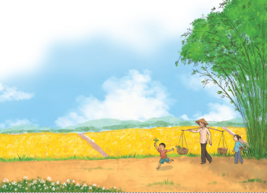

TRANH VẼ GÌ?

Slide 7


Slide 8





Mắt dõi
01
02
Tai nghe
Tay dò
03

Slide 9

Không còn tiếng cuốc gọi nhau
Ngỡ mùa hạ đã trốn đâu mất rồi
Bờ sông mẹ giặt áo tơi
Phơi lên đẫm một khoảng trời heo may.
Trầu già giấu nắng đầy cây
Có bông cúc trắng như mây giữa trời
Có con đường cỏ xanh tươi
Có dòng nước lặng chờ người qua sông.
Mùa đơm hạt thóc trên đồng
Đơm thêm bóng mẹ chờ trông tháng ngày
Mùa vui lúa vẽ đường cày
Vẽ nên vóc dáng đôi tay tảo tần.

Slide 10

Từ trong hạt gạo trắng ngần
Là bao hôm sớm ân cần mẹ cha
Từ trong thơm thảo nhành hoa
Là bao tình nghĩa chan hoà đất đai.
Con đường bước đến ngày mai
Dệt từ trang sách dặm dài ước mơ
Dệt từ bóng mẹ, dáng cô...
Cùng bao năm tháng tuổi thơ ngọt lành.
Đoàn Văn Mật

Slide 11


Giọng đọc trong sáng, tha thiết, nhấn giọng ở những từ ngữ miêu tả hình ảnh, dáng vẻ, màu sắc, hoạt động của các sự vật..

Slide 12

Bài đọc được chia thành 3 đoạn
Đoạn 1: Hai khổ thơ đầu
Đoạn 2: Khổ thơ thứ ba, thứ tư
Đoạn 3: Khổ thơ cuối còn lại.

Slide 13

Đoạn 1
CHỚM THU
Không còn tiếng cuốc gọi nhau
Ngỡ mùa hạ đã trốn đâu mất rồi
Bờ sông mẹ giặt áo tơi
Phơi lên đẫm một khoảng trời heo may.
Trầu già giấu nắng đầy cây
Có bông cúc trắng như mây giữa trời
Có con đường cỏ xanh tươi
Có dòng nước lặng chờ người qua sông.
Notes:
HS nêu từ khó xong GV gõ ngay từ đó trên BÀI GIẢNG ĐANG TRÌNH CHIẾU luôn mà không cần phải thoát ra. (CLICK CHUỘT VÀO KHUNG TỪ KHÓ ĐỌC VÀ GÕ)

Slide 14
Đoạn 2
CHỚM THU
Mùa đơm hạt thóc trên đồng
Đơm thêm bóng mẹ chờ trông tháng ngày
Mùa vui lúa vẽ đường cày
Vẽ nên vóc dáng đôi tay tảo tần.
Từ trong hạt gạo trắng ngần
Là bao hôm sớm ân cần mẹ cha
Từ trong thơm thảo nhành hoa
Là bao tình nghĩa chan hoà đất đai.
Notes:
HS nêu từ khó xong GV gõ ngay từ đó trên BÀI GIẢNG ĐANG TRÌNH CHIẾU luôn mà không cần phải thoát ra. (CLICK CHUỘT VÀO KHUNG TỪ KHÓ ĐỌC VÀ GÕ)

Slide 15
Đoạn 3
CHỚM THU
`Con đường bước đến ngày mai
Dệt từ trang sách dặm dài ước mơ
Dệt từ bóng mẹ, dáng cô...
Cùng bao năm tháng tuổi thơ ngọt lành.
Đoàn Văn Mật
Notes:
HS nêu từ khó xong GV gõ ngay từ đó trên BÀI GIẢNG ĐANG TRÌNH CHIẾU luôn mà không cần phải thoát ra. (CLICK CHUỘT VÀO KHUNG TỪ KHÓ ĐỌC VÀ GÕ)

Slide 16


Giải nghĩa từ khó hiểu
Trong bài đọc có những từ nào em chưa hiểu nghĩa?

Slide 17
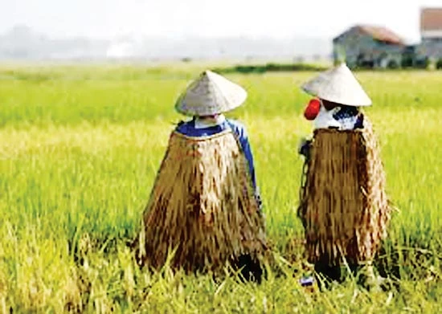

Áo tơi: áo che mưa thường làm bằng lá cọ, không có tay.

Slide 18
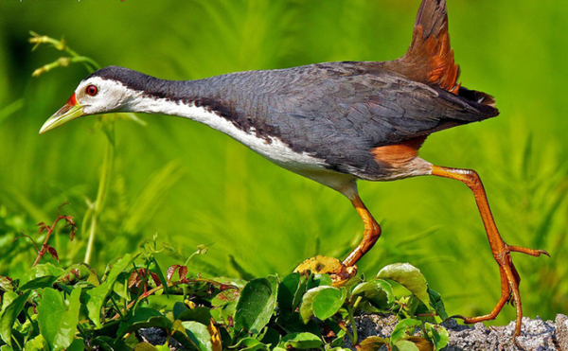
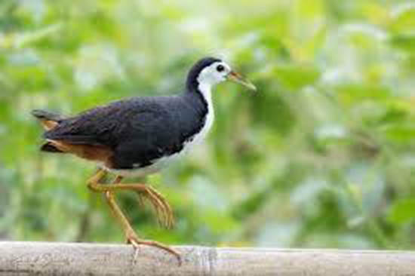
cuốc (loài chim nhỏ, thường sống ở những vùng có nước, trong các lùm cây, bụi rậm, bờ ao, ruộng lúa, bờ tre; cuốc là loài chim quen thuộc, biểu tượng cho người nông dân làm việc vất vả khuya sớm);

Slide 19
Tảo tần: làm lụng vất vả, đảm đang mọi việc nhà trong cảnh sống khó khăn
Heo may: gió heo may, gió hơi lạnh và khô thổi vào mùa thu

Slide 20
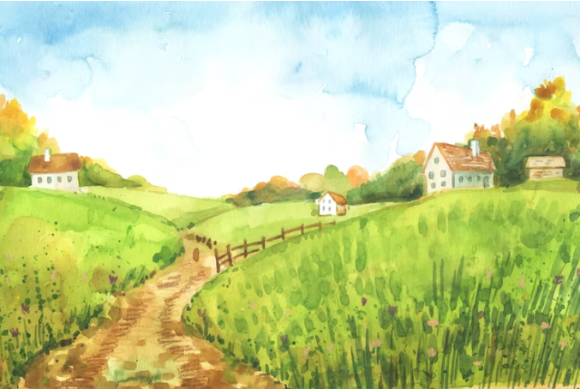










Tiêu chí đánh giá
Đọc đúng.
Đọc to, rõ.
Ngắt, nghỉ đúng chỗ
Yêu cầu
Phân công đọc theo đoạn.
Tất cả thành viên đều đọc.
Giải nghĩa từ cùng nhau.

Slide 21

Tiêu chí đánh giá
Đọc đúng.
Đọc to, rõ.
Ngắt, nghỉ đúng chỗ

Slide 22



Slide 23


Slide 24
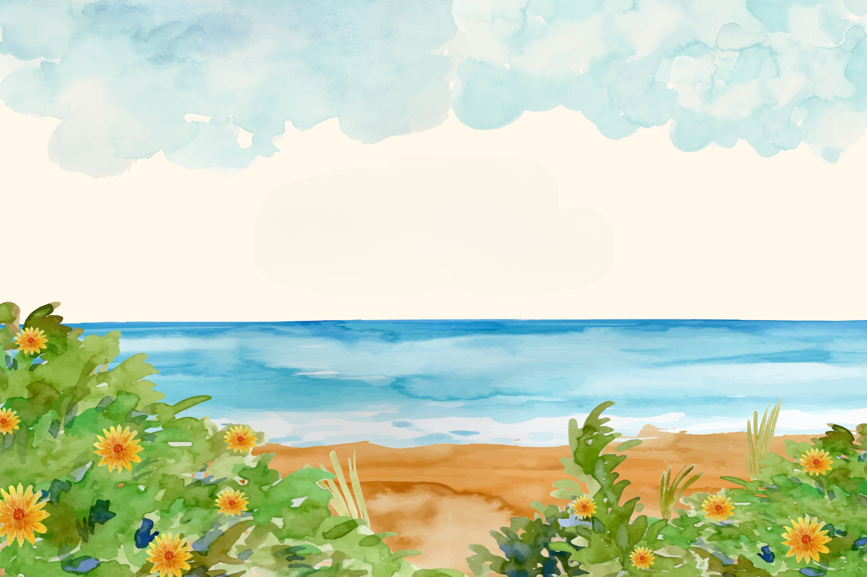

Tìm trong hai khổ thơ đầu những dấu hiệu báo mùa thu đến.
Không còn tiếng cuốc gọi nhau
Ngỡ mùa hạ đã trốn đâu mất rồi
Bờ sông mẹ giặt áo tơi
Phơi lên đẫm một khoảng trời heo may.
Trầu già giấu nắng đầy cây
Có bông cúc trắng như mây giữa trời
Có con đường cỏ xanh tươi
Có dòng nước lặng chờ người qua sông.

Slide 25
Ý chính của đoạn 1
Những dấu hiệu báo mùa thu đến

Slide 26
Theo em, vì sao “mùa đơm hạt thóc trên đồng” được gọi là “mùa vui”?
“Mùa đơm hạt thóc trên đồng” được gọi là "mùa vui” vì đó là mùa lúa, mùa lao động của mẹ.

Slide 27
Khi nhìn hạt gạo, nhành hoa, tác giả nghĩ về công lao của những ai? Vì sao?
Khi nhìn hạt gạo, nhành hoa, tác giả nghĩ về công lao của cha mẹ, của đất đai chan hoà.
Vì chính cha mẹ là người tảo tần để làm nên hạt gạo, chính cha mẹ là người trồng cây để có nhành hoa.

Slide 28
Ý chính của đoạn 2
Niềm vui, sự gắn bó của nông dân với mùa màng, đất đai

Slide 29
“Con đường bước đến ngày mai” được nhắc đến ở khổ thơ cuối gợi cho em suy nghĩ gì?
"Con đường bước đến ngày mai” được nhắc đến ở khổ thơ cuối gợi cho em suy nghĩ về con đường tương lai của tác giả, con đường trên trang sách để tác giả bước đến một tương lai tươi sáng hơn.

Slide 30
Ý chính của đoạn 3
Con đường bước tới ngày mai của bạn nhỏ dệt từ trang sách, bóng mẹ, dáng cô và những năm tháng tuổi thơ

Slide 31

Bà chăm chút, giữ gìn chùm cam để dành tặng cho con cháu và tình cảm yêu thương của cháu đối với bà.
Con đường bước đến ngày mai của bạn nhỏ gắn với những năm tháng tuổi thơ, với cảnh vật mùa thu và những người thân.

Slide 32

Bà chăm chút, giữ gìn chùm cam để dành tặng cho con cháu và tình cảm yêu thương của cháu đối với bà.
Tuổi thơ với những cảnh vật tươi đẹp đã góp phần nuôi dưỡng, chắp cánh cho mỗi người trên con đường bước tới tương lai.

Slide 33
Hoạt động
Luyện
đọc lại

Slide 34
Nhắc lại nội dung, ý nghĩa của bài đọc
Bà chăm chút, giữ gìn chùm cam để dành tặng cho con cháu và tình cảm yêu thương của cháu đối với bà.
Con đường bước đến ngày mai của bạn nhỏ gắn với những năm tháng tuổi thơ, với cảnh vật mùa thu và những người thân.

Slide 35
Nhắc lại nội dung, ý nghĩa của bài đọc
Bà chăm chút, giữ gìn chùm cam để dành tặng cho con cháu và tình cảm yêu thương của cháu đối với bà.
Tuổi thơ với những cảnh vật tươi đẹp đã góp phần nuôi dưỡng, chắp cánh cho mỗi người trên con đường bước tới tương lai.

Slide 36
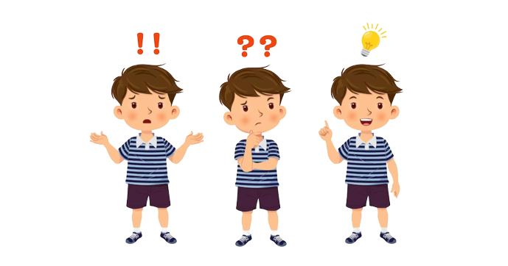
Theo em, em sẽ đọc ba khổ thơ cuối với giọng như thế nào?

Slide 37
Giọng đọc trong sáng, tha thiết.
Nhấn giọng ở những từ ngữ miêu tả hình ảnh, dáng vẻ, màu sắc, hoạt động của các sự vật..

Slide 38
Mùa đơm hạt thóc trên đồng
Đơm thêm bóng mẹ chờ trông tháng ngày
Mùa vui lúa vẽ đường cày
Vẽ nên vóc dáng đôi tay tảo tần.
Từ trong hạt gạo trắng ngần
Là bao hôm sớm ân cần mẹ cha
Từ trong thơm thảo nhành hoa
Là bao tình nghĩa chan hoà đất đai.
Con đường bước đến ngày mai
Dệt từ trang sách dặm dài ước mơ
Dệt từ bóng mẹ, dáng cô...
Cùng bao năm tháng tuổi thơ ngọt lành.
Đoàn Văn Mật

Slide 39
Em hãy đọc thuộc lòng ba khổ thơ em thích

Slide 40
Luyện tập đọc nối tiếp
theo nhóm
Tiêu chí đánh giá
Đọc đúng.
Đọc to, rõ.
Ngắt, nghỉ đúng chỗ
Yêu cầu
Phân công đọc theo đoạn.
Tất cả thành viên đều đọc.
Giải nghĩa từ cùng nhau.

Slide 41
Thi đua đọc trước lớp
Tiêu chí đánh giá
Đọc đúng.
Đọc to, rõ.
Ngắt, nghỉ đúng chỗ

Slide 42
Bình chọn
Nhóm đọc tốt nhất

Slide 43
Hoạt động
Đọc
mở rộng

Slide 44
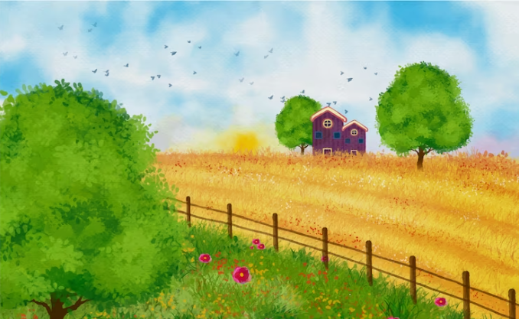



Chủ điểm “Khung trời tuổi thơ”

Slide 45
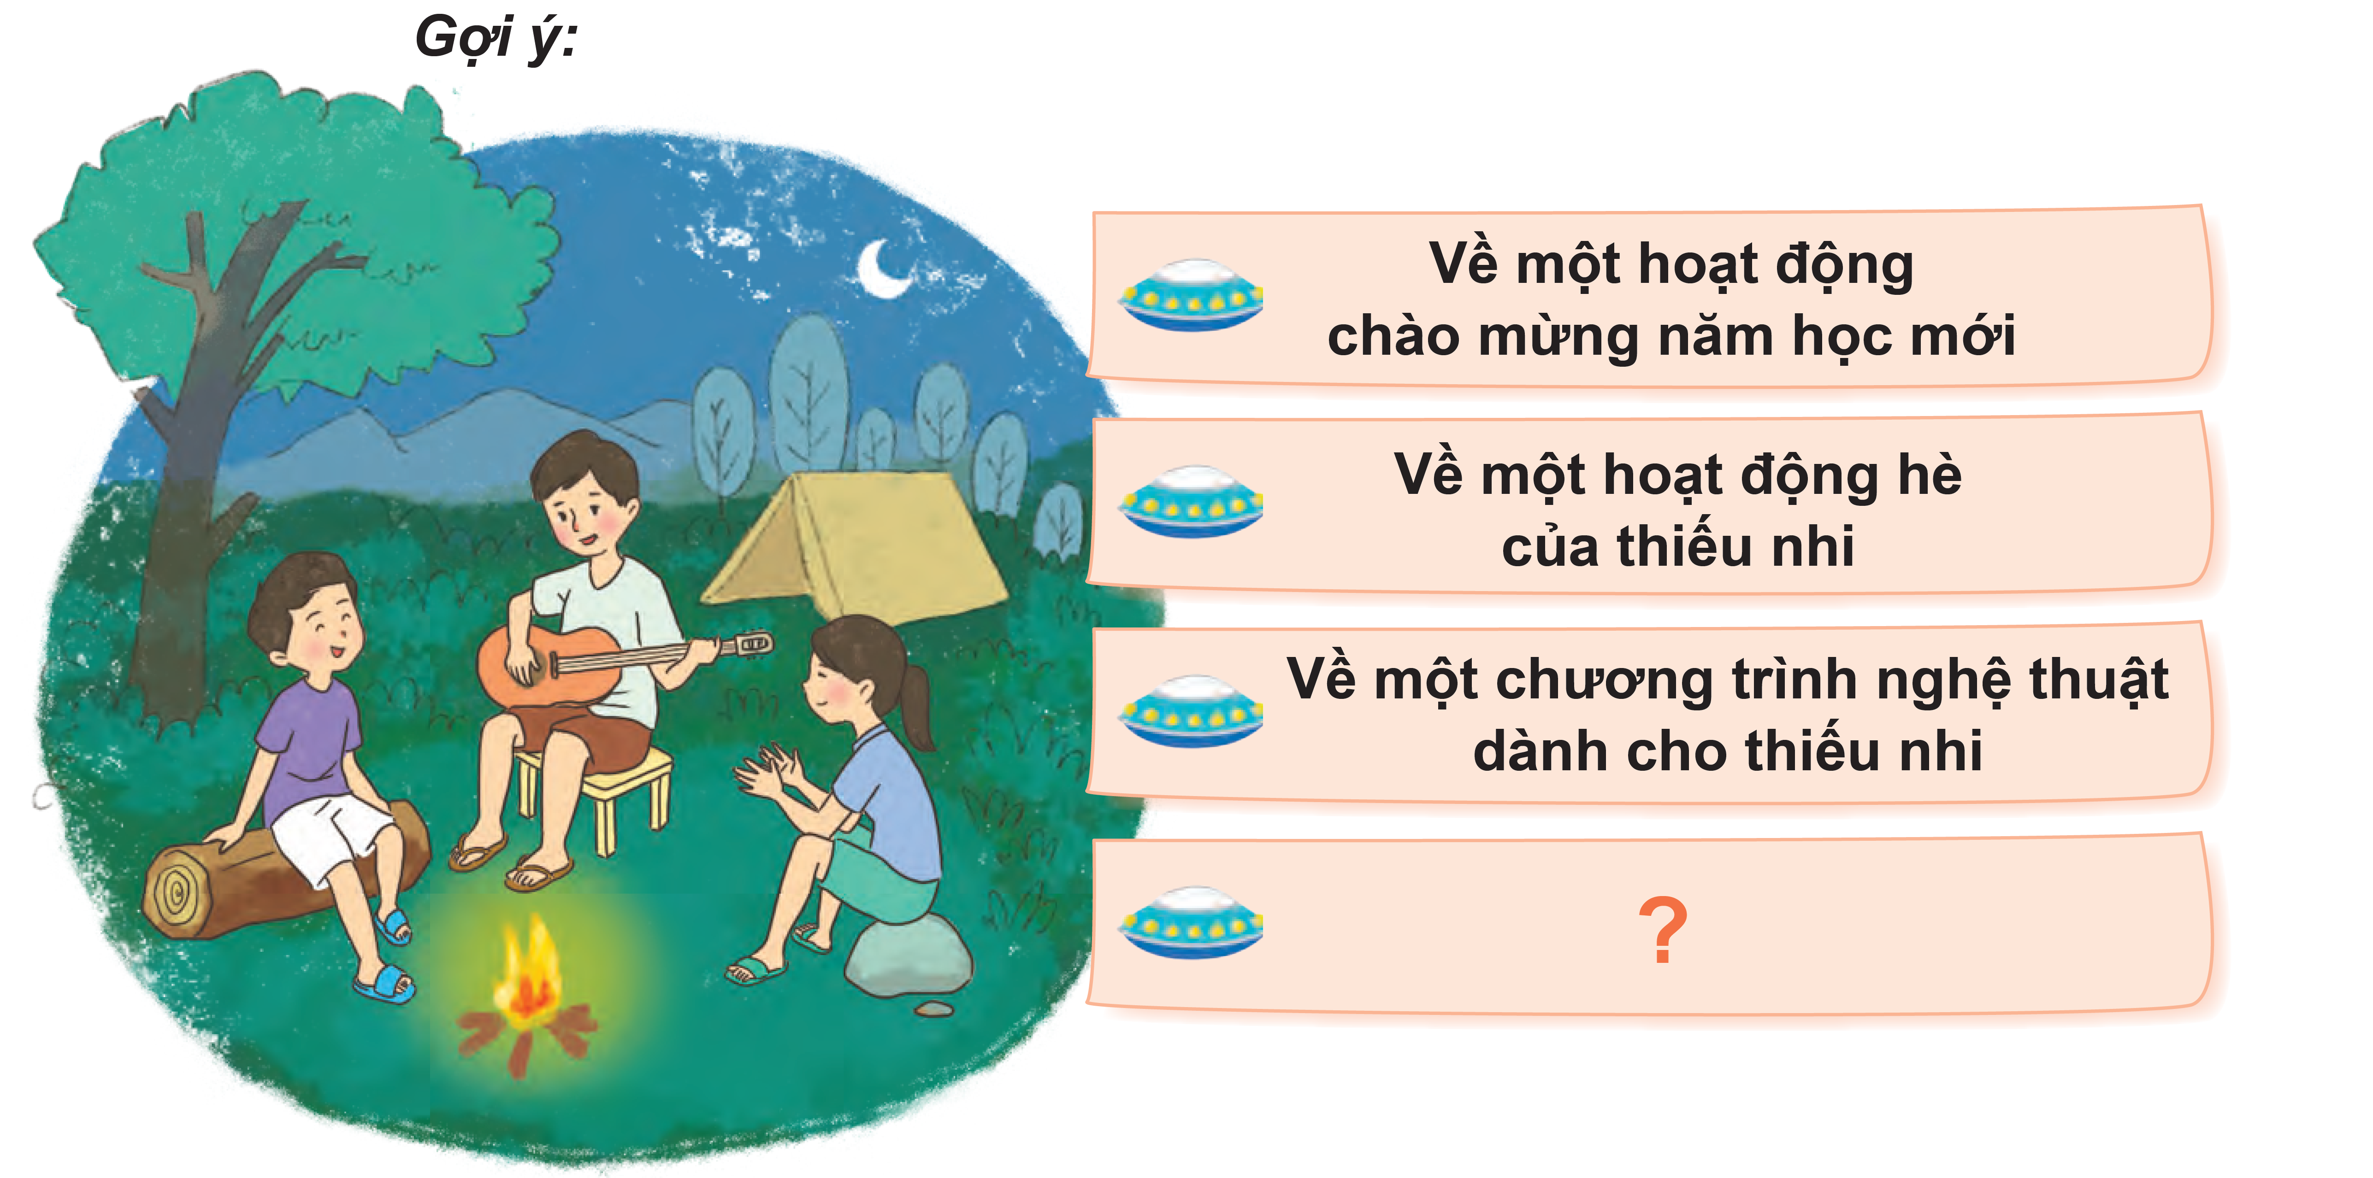
Em hãy tìm đọc đọc thông báo, quảng cáo hoặc bản tin:

Slide 46
(b) Ghi chép và trang trí Nhật kí đọc sách.

Slide 47
c. Cùng bạn chia sẻ:
– Thông báo, quảng cáo hoặc bản tin đã đọc.
– Nhật kí đọc sách.
– Hình thức của thông báo, quảng cáo hoặc bản tin.
– ?
d. Ghi lại những thông tin quan trọng trong thông báo, quảng cáo hoặc bản tin được bạn chia sẻ.
(e) Đọc một thông báo, quảng cáo hoặc bản tin được bạn chia sẻ mà em thích

Slide 48
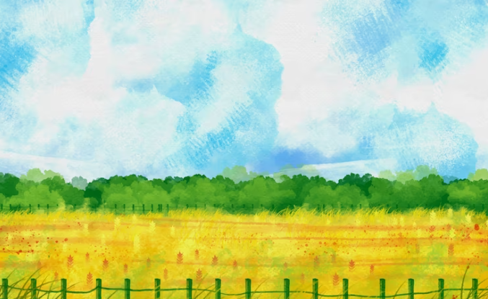



Slide 49
